Slide 1
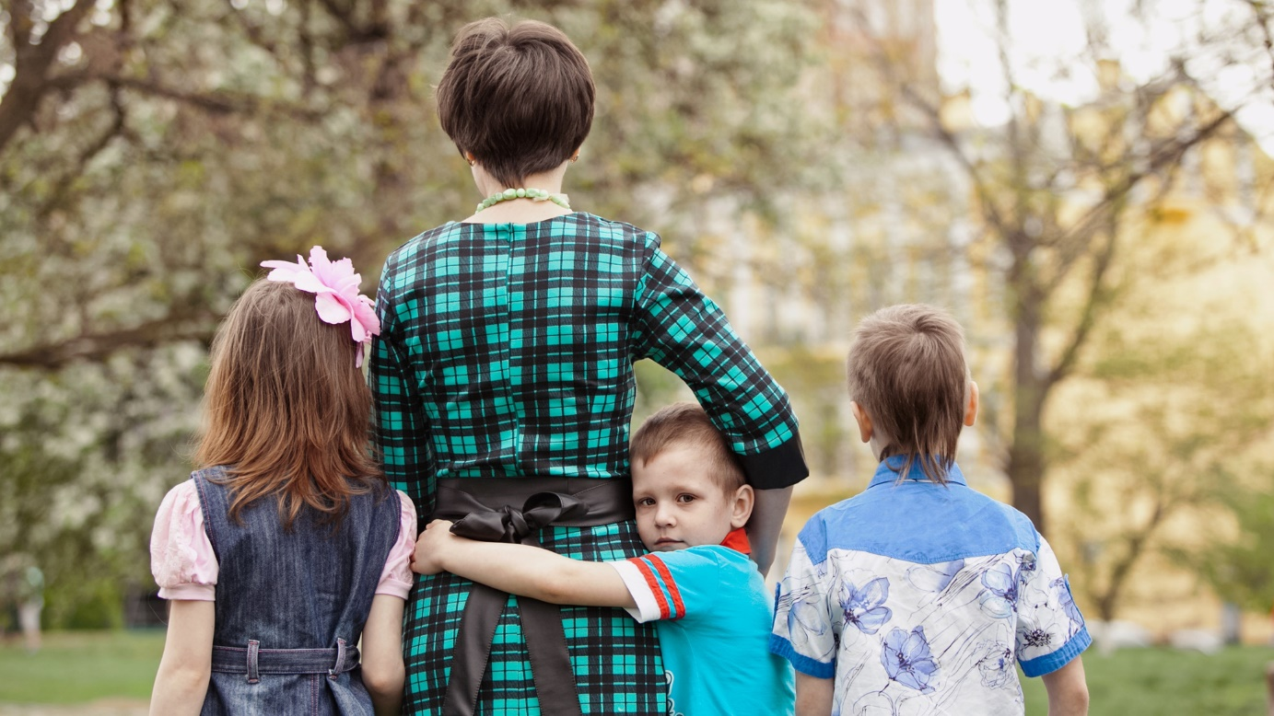
ОСОБЕННОСТИ ПЕРЕЖИВАНИЯ ДЕТСКОГО ГОРЯ

Slide 2
СУБЪЕКТИВНОЕ ВИДЕНИЕ, ВЗГЛЯД НА УТРАТУ ТОГО, КТО ПОТЕРЯЛ БЛИЗКОГО
Необратимость | «Утратой может быть только смерть», «Смерть – это когда нет возможности что-то завершить, отношения оборвались», «Никогда не услышу голос, не возьму за руку. Все. Никогда его не будет…»
Независимость от воли человека | «Это то, что происходит без твоего согласия», «тебя просто поставили перед фактом», «Когда это смерть - ты ничего не сделаешь», «Это потеря какого-то момента, который оборвался не по твоей вине»
Значимость утраченного человека | «Самое дорогое», «Самое лучшее, что у меня было», «Тебя вырвали с корнем», «Отношения с ним были самыми главными», «Точно такого же не будет, это был уникальный человек», «Часть тебя навсегда останется пустой

Slide 3
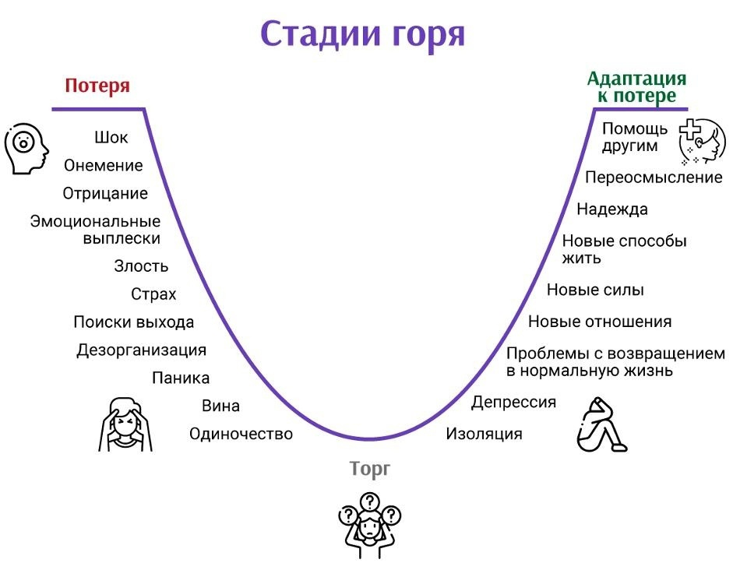
Стадии реагирования на горе

Slide 4
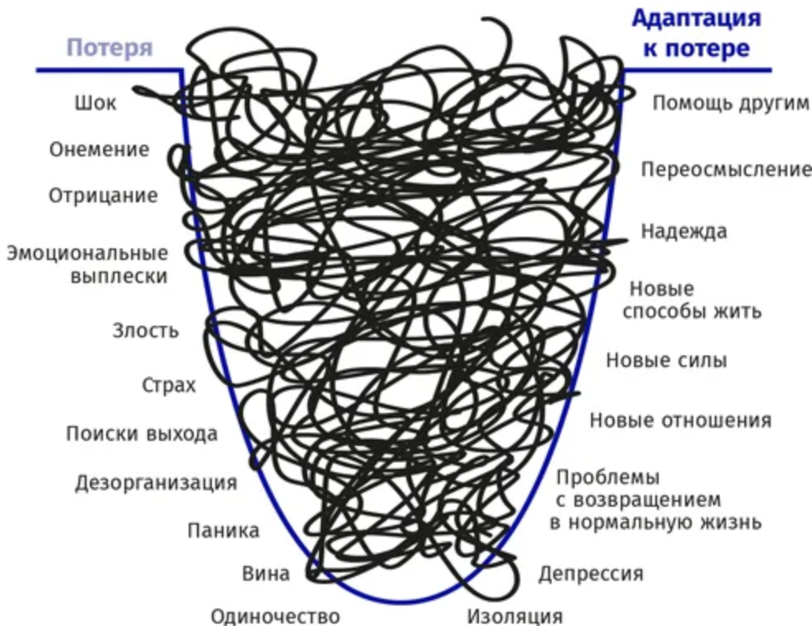
Стадии реагирования на горе

Slide 5
РЕАКЦИИ ДЕТЕЙ В СИТУАЦИИ ГОРЯ
соматические | поведенческие | психологические
нарушение дыхания физическое переутомление утрата аппетита нарушение сна, кошмары, бессоница | «прилипание» к матери (другим взрослым) отказ от хождения в школу нежелание спать одному или находиться одному дома агрессивность уничтожение вещей | чувство вины, самообвинение стыд уход в себя депрессия погруженность в образ умершего ощущение опустошенности раздражительность, гнев страх собственной смерти, болезни и физической травмы проблемы со сосредоточенностью и запоминанием пессимизм относительно будущего
Особенно тяжелые для взрослых реакции детей:
Поведение как будто ничего не случилось
Сильные рыдания
Неприятие того, что близкий человек умер

Slide 6
ПОНИМАЮТ ЛИ ДЕТИ ПРОИСХОДЯЩЕЕ
0-2 года – утрата воспринимается как временная разлука
2-6 лет – магическое мышление, вера в всесильность – возможность предотвратить событие
6-12 лет – конкретное мышление – ребенок воспринимает все буквально. Если ему говорят: «мы потеряли твоего брата» - ребенок ответит: «пошли его искать»
12 и старше – реалистическое мышление, понимание окончательности смерти

Slide 7
КАК ПОМОЧЬ РЕБЕНКУ ПРЕОДОЛЕТЬ ГОРЕ
Максимально сохранить ритм жизни
Говорить о чувствах ребенка
Отвечать на вопросы
Поощрять рассказы ребенка
Помочь ребенку участвовать в ритуале прощания
Успокаивать, обнимать, слушать

Slide 8
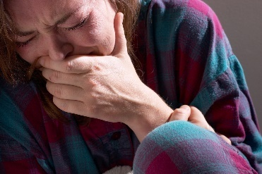
КТО ИМЕЕТ ПРАВО СКАЗАТЬ О СМЕРТИ БЛИЗКОГО?
родитель или близкий ребенку человек
АЛГОРИТМ
  Подумайте, позволяет ли ваше эмоциональное состояние быть
  в этом диалоге эффективным.
  Подготовьте речь (запишите ее).
  Потренируйтесь вслух, но будьте готовы к изменению сценария.
  Выберите место и время для сообщения новости о гибели родственника.

Slide 9
ЧТО НУЖНО ЗНАТЬ О ДЕТЯХ, ПЕРЕЖИВШИХ ТРАВМУ
Дети переживают травму также, как и взрослые, их реакции похожи
Каждый реагирует на травму по-своему
Похожие реакции у одних будут выражены сильнее, а у других слабее
Дети, когда им предоставляется такая возможность, могут и хотят обратиться к деталям травмирующего события
За детьми нужно наблюдать минимум в течение года
У детей могут быть поведенческие или личностные изменения
Дети должны знать куда вы уходите и когда вернетесь
Разрешать говорить о травме в любое время
Нужно сообщить учителю, чтобы он правильно понял изменения в поведении ребенка
Снизить уровень требований к ребенку – требовать простые вещи
Делитесь своими чувствами. Не торопите их, говоря: «пора уже двигаться дальше»

Slide 10
КОГДА СЛЕДУЕТ ОБРАТИТЬСЯ
ЗА ПРОФЕССИОНАЛЬНОЙ ПОМОЩЬЮ
Ребенок горько плачет в течение долгого времени
У ребенка случаются частые и продолжительные приступы гнева, резкие изменения в поведении ребенка
Заметно снижаются школьные успехи и оценки
Ребенок надолго замыкается в себе
Ребенок теряет интерес к друзьям и занятиям, которые он прежде любил
Ребенку снятся кошмары и нарушается сон, он часто жалуется
на головные боли и другие недомогания
Ребенок резко худеет, становится апатичным, молчаливым, теряет интерес к жизни
Ребенок видит будущее в мрачном свете, или вообще не проявляет интерес к этой теме

Slide 11
К ПАТОЛОГИЧЕСКИМ РЕАКЦИЯМ ГОРЯ У ДЕТЕЙ ОТНОСЯТСЯ
- энурез;
- заикание;
- сонливость или бессонница;
- обкусывание ногтей;
- отсутствие аппетита;
- галлюцинации;
- длительное неуправляемое поведение;
- острая чувствительность к разлуке;
- полное отсутствие каких-либо проявлений чувств;
- сниженный фон настроения, невозможность радоваться

Slide 12
МЕТОДИКИ И ТЕХНИКИ РАБОТЫ
Дыхательные техники
Техники переключения внимания
Техники с использованием воображения
Техники мышечной релаксации
Техники «заземления»

Slide 13
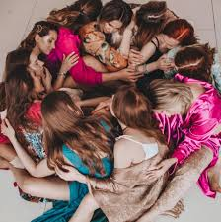
УПРАЖНЕНИЕ «КРУГ МОЕЙ ПОДДЕРЖКИ»
Запишите людей (минимум 5 человек), которых вы знаете, которых можно отнести к следующим категориям:
Кто-то, с кем я могу обсудить личную проблему
Тот, кто может подбодрить меня, когда мне плохо
Тот, кто может дать мне полезный совет.
Хороший слушатель, с которым я могу поделиться своими чувствами:
Тот, кто может заставить меня смеяться
Тот, кто может меня утешить
Тот, кто может заботиться обо мне, когда я болею
Тот, кто будет гордиться моими достижениями

